Slide 1



Slide 2


QU'EST-CE QUE CANECO BT ?

Slide 3
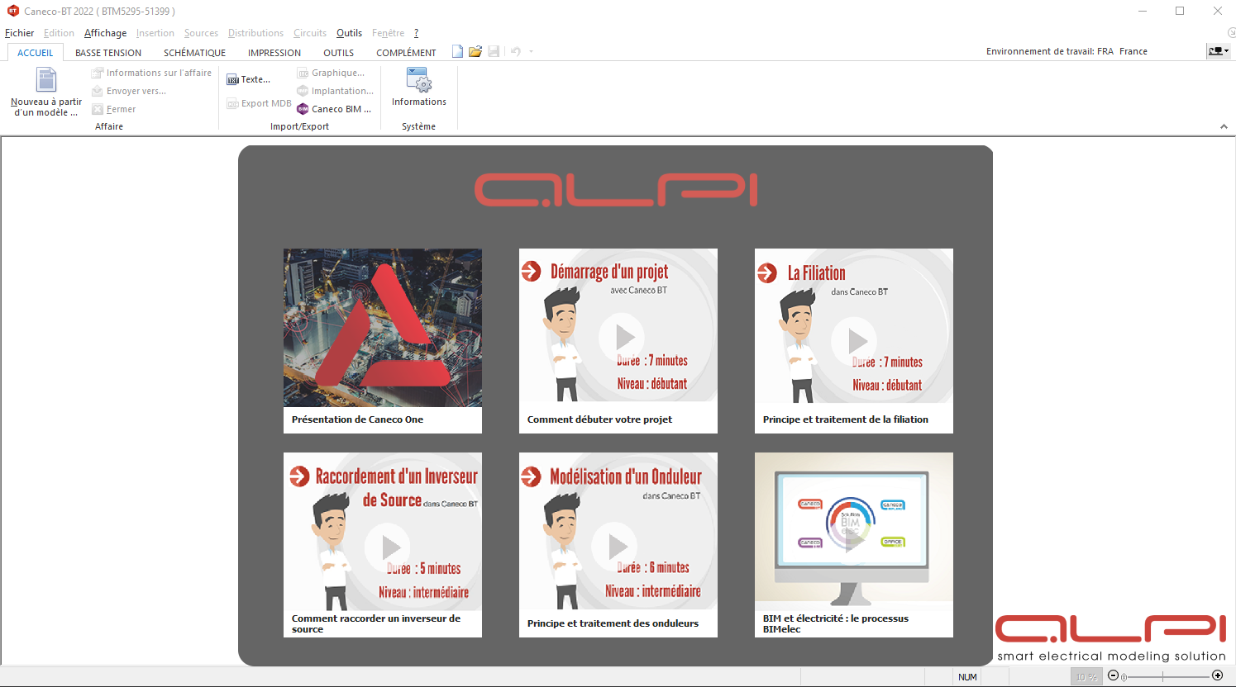

Slide 4
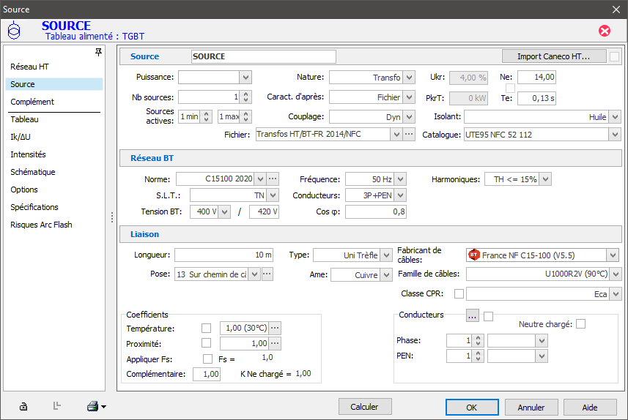
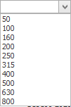







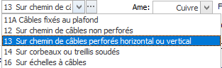
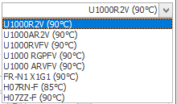


CRÉATION D’UNE SOURCE

Slide 5
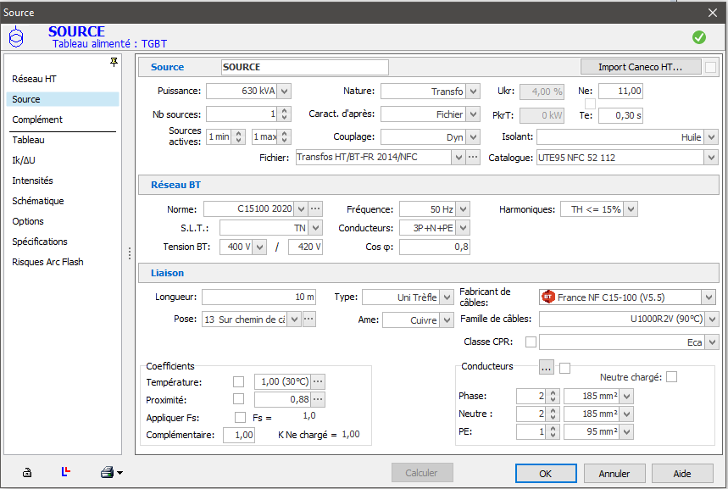
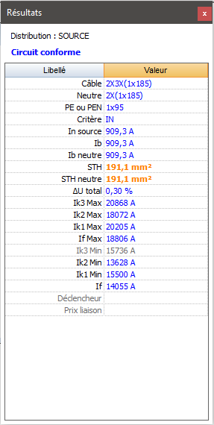
CRÉATION D’UNE SOURCE
- Liaison de la distribution.
- Les courants de cours circuits.

Slide 6
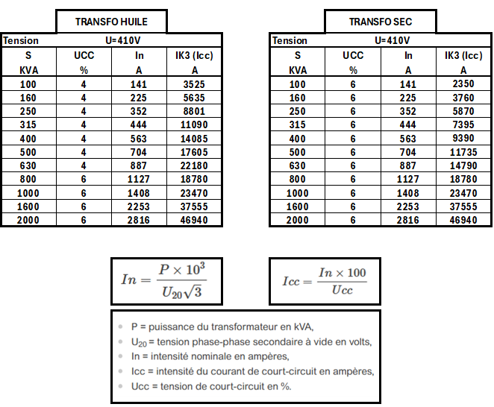
L’IK D’UNE SOURCE

Slide 7
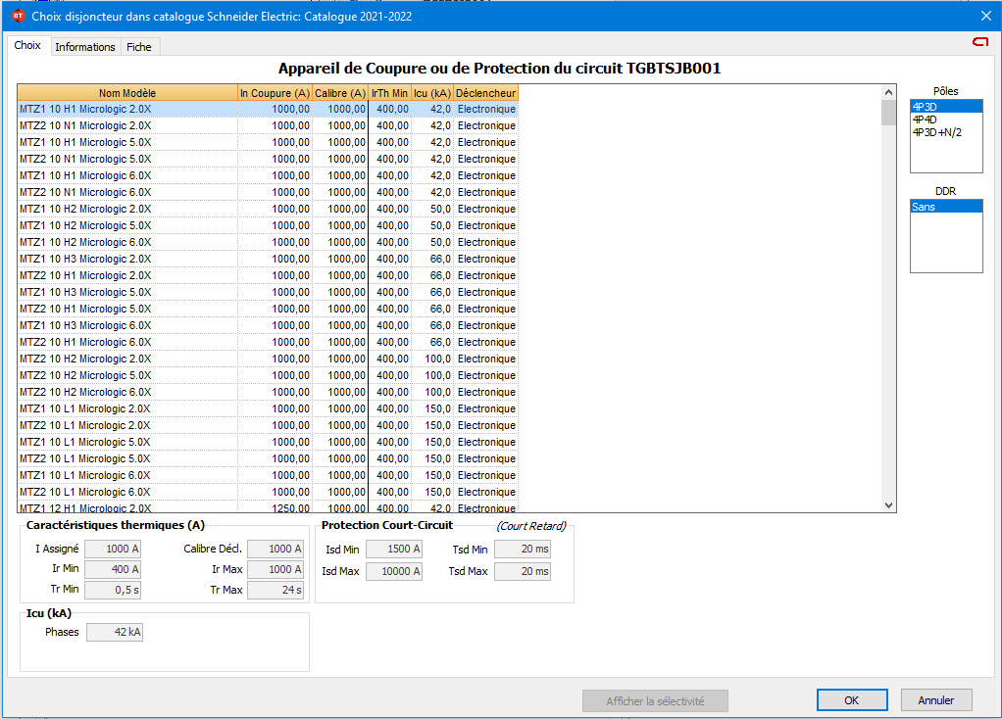
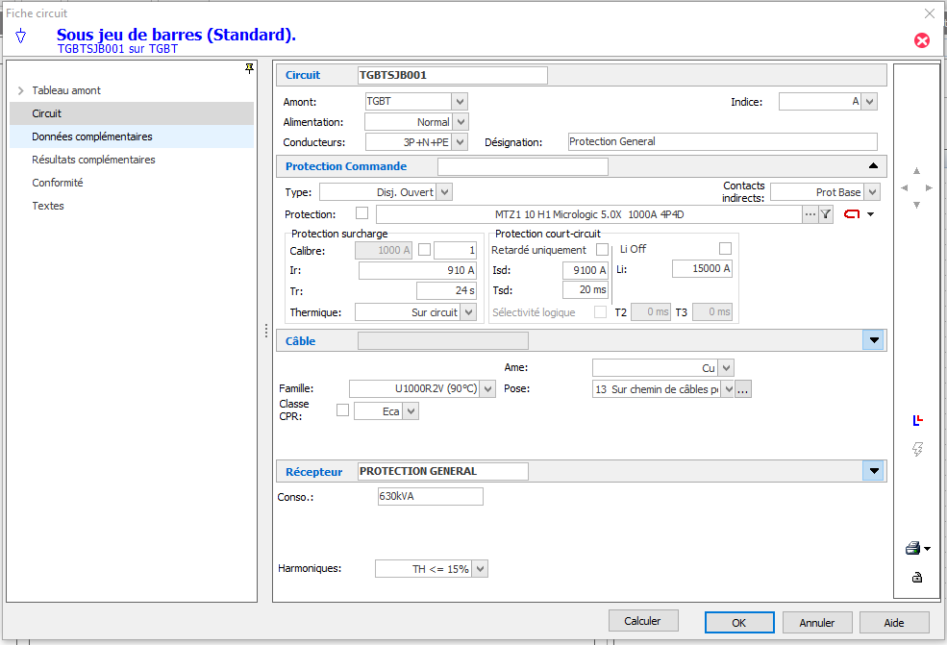
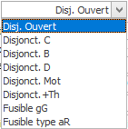
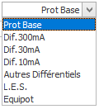

CRÉATION D'UNE PROTECTION GÉNÉRALE

Slide 8
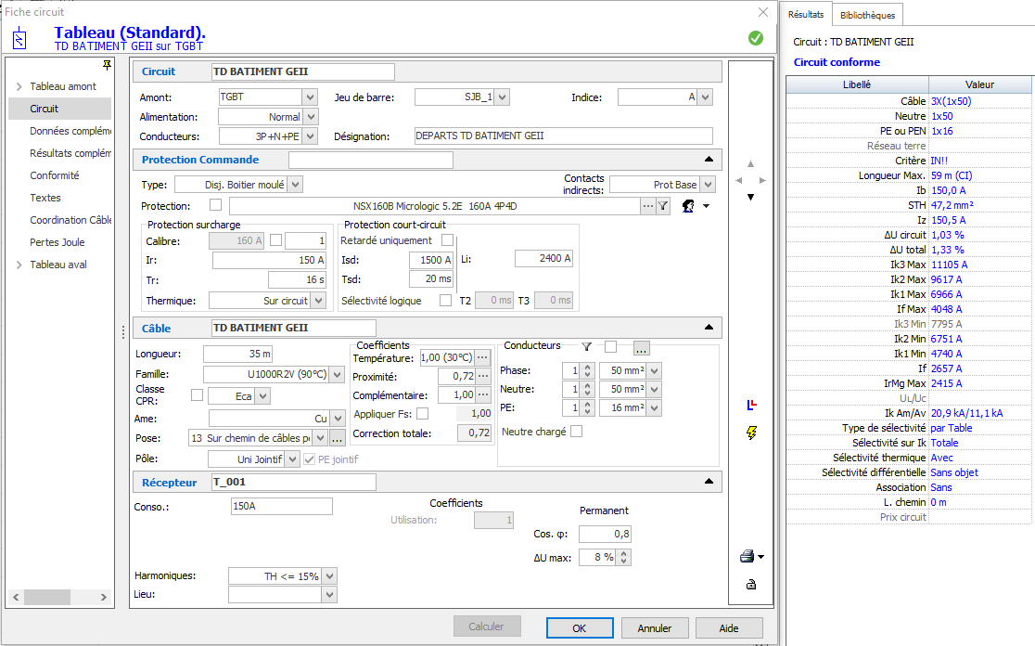
DÉTAIL D'UNE PROTECTION

Slide 9
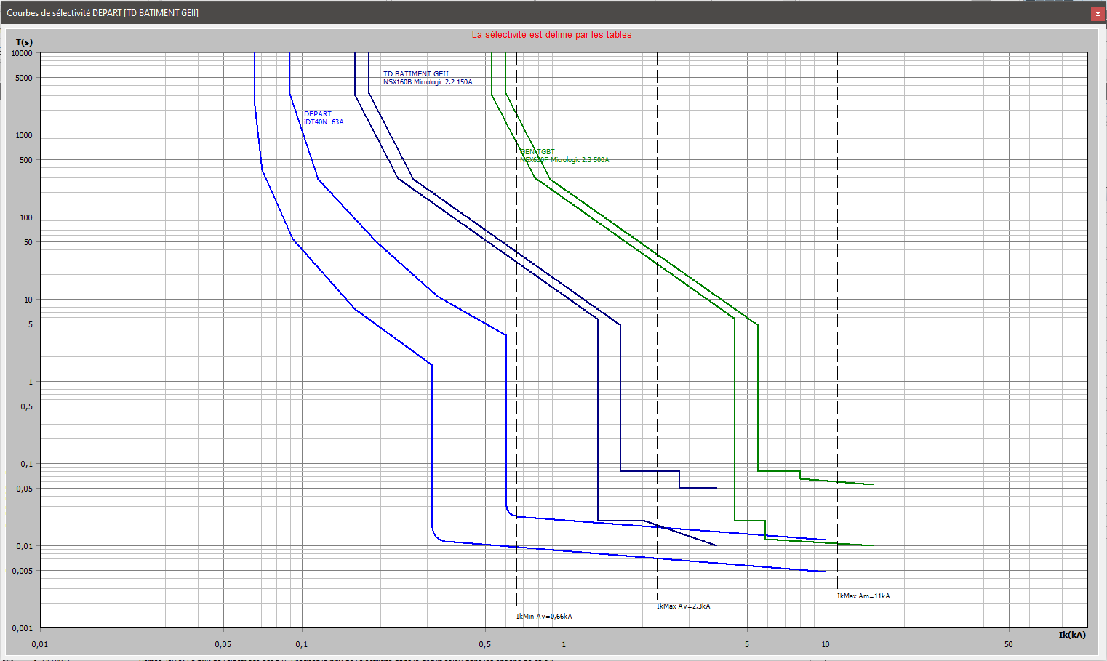
DÉTAIL D'UNE PROTECTION

